Slide 1
Repaso I1
SelectionSort, InsertionSort y Correctitud
Cris Berríos - crisberrios@uc.cl

Slide 2
Cuando un algoritmo es correcto
Correctitud

Slide 3
Cuando un algoritmo es correcto
Termina en un número finito de pasos
Correctitud

Slide 4
Cuando un algoritmo es correcto
Termina en un número finito de pasos
Para todo input valido, Cumple su propósito
Correctitud

Slide 5
Cuando un algoritmo es correcto
Un buen método para demostrar correctitud en un algoritmo es
utilizar inducción matemática
Esto se debe a que en teoría debemos probar el algoritmo para cualquier input valido posible.
Y esto es precisamente lo que la inducción nos permite hacer
Correctitud

Slide 6
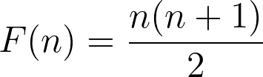
Recordatorio Inducción
Sea S(n) = ∑^{n} i, Esto es, la suma de todos los naturales hasta n
Definimos nuestro “algoritmo” Como una forma mecánica y eficiente de llegar al valor buscado
¿Es nuestro algoritmo correcto?
Correctitud

Slide 7
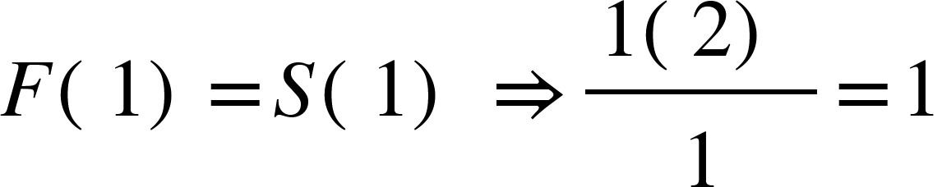
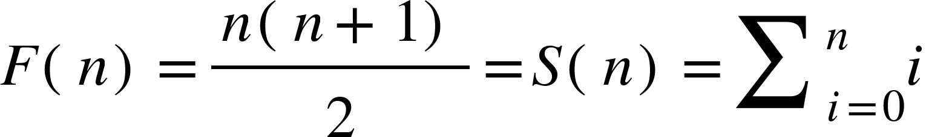
Recordatorio Inducción
Base Inductiva (BI):
Para la base inductiva hemos de mostrar que al aplicar el algoritmo sobre el primer elemento válido, entonces el output es correcto.
Hipotesis de Induccion (HI):
En la hipótesis inductiva hemos de declarar nuestra hipótesis, para posteriormente utilizarla de forma inductiva
Correctitud

Slide 8
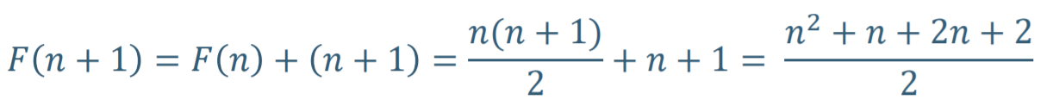
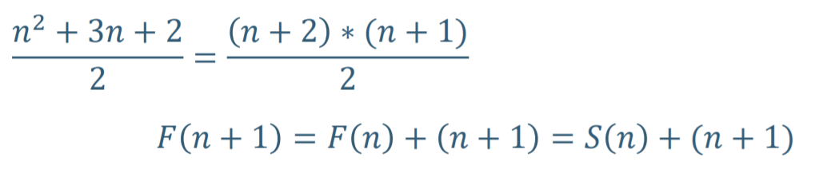
Recordatorio Inducción
Tesis Inductiva (TI):
En este paso hemos de demostrar que si F(n) se cumple, entonces F(n+1) también ha de cumplirse (F(n) → F(n+ 1) )
Por Inducción, F(n) es Correcto
Correctitud

Slide 9
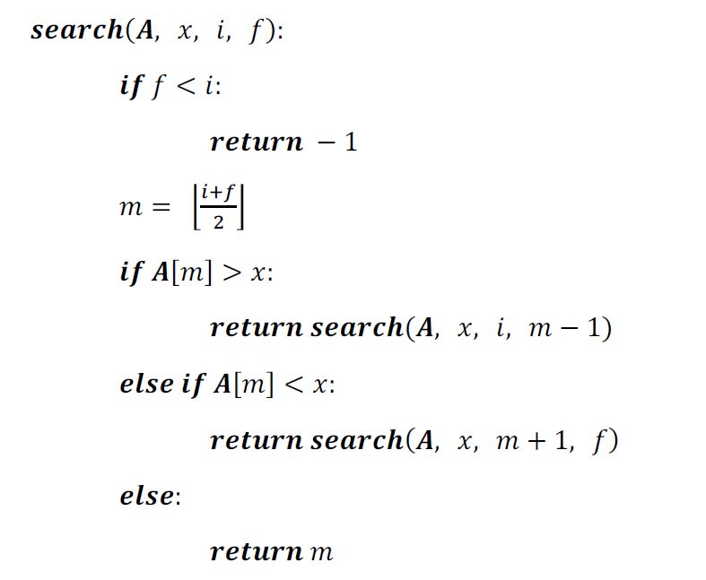
Pregunta 1 - I1-2019-2
El siguiente algoritmo retorna el índice de un elemento x en el arreglo ordenado A de n datos, entre los índices i y f. Si el elemento no está en A[i,f], entonces retorna -1.
Demuestra que este algoritmo es correcto, es decir, que termina y efectivamente retorna lo que queremos que retorne
Plantea la recurrencia de tiempo T(n) que toma el algoritmo
Obtén la complejidad de este algoritmo en notación O, a partir de la recurrencia
Pregunta 1

Slide 10
Pregunta 1 - I1-2019-2
Demuestra que este algoritmo es correcto, es decir, que termina y efectivamente retorna lo que queremos que retorne
Finitud:
Tenemos dos casos
Pregunta 1

Slide 11
Pregunta 1 - I1-2019-2
Demuestra que este algoritmo es correcto, es decir, que termina y efectivamente retorna lo que queremos que retorne
Finitud:
Tenemos dos casos
Al elegir m, este es el elemento que buscamos, y el algoritmo termina
Pregunta 1

Slide 12
Pregunta 1 - I1-2019-2
Demuestra que este algoritmo es correcto, es decir, que termina y efectivamente retorna lo que queremos que retorne
Finitud:
Tenemos dos casos
Al elegir m, este es el elemento que buscamos, y el algoritmo termina
Se hace un llamado recursivo, con la mitad del arreglo
Pregunta 1

Slide 13
Pregunta 1 - I1-2019-2
Demuestra que este algoritmo es correcto, es decir, que termina y efectivamente retorna lo que queremos que retorne
Finitud:
Si se hace un llamado recursivo, el tamaño del arreglo disminuye
Pregunta 1

Slide 14
Pregunta 1 - I1-2019-2
Demuestra que este algoritmo es correcto, es decir, que termina y efectivamente retorna lo que queremos que retorne
Finitud:
Si se hace un llamado recursivo, el tamaño del arreglo disminuye
Si se sigue repitiendo el caso 2), el tamaño del arreglo disminuye hasta que no tenga elementos, y se retorna -1.
Pregunta 1

Slide 15
Pregunta 1 - I1-2019-2
Demuestra que este algoritmo es correcto, es decir, que termina y efectivamente retorna lo que queremos que retorne
Correctitud:
Pregunta 1

Slide 16
Pregunta 1 - I1-2019-2
Demuestra que este algoritmo es correcto, es decir, que termina y efectivamente retorna lo que queremos que retorne
Correctitud:
BI: caso con largo de A = 1
Pregunta 1

Slide 17
Pregunta 1 - I1-2019-2
Demuestra que este algoritmo es correcto, es decir, que termina y efectivamente retorna lo que queremos que retorne
Correctitud:
BI: caso con largo de A = 1
HI: suponemos que el algoritmo es correcto para un largo de A < n
Pregunta 1

Slide 18
Pregunta 1 - I1-2019-2
Demuestra que este algoritmo es correcto, es decir, que termina y efectivamente retorna lo que queremos que retorne
Correctitud:
BI: caso con largo de A = 1
HI: suponemos que el algoritmo es correcto para un largo de A < n
TI: tenemos un arreglo A de largo n
Pregunta 1

Slide 19
Pregunta 1 - I1-2019-2
Demuestra que este algoritmo es correcto, es decir, que termina y efectivamente retorna lo que queremos que retorne
Correctitud:
BI: caso con largo de A = 1
HI: suponemos que el algoritmo es correcto para un largo de A < n
TI: tenemos un arreglo A de largo n
A[m] es el elemento, se retorna A[m]
Se hace un llamado recursivo, con un arreglo de largo menor a n, se aplica HI
Pregunta 1

Slide 20
Pregunta 1 - I1-2019-2
b) Plantea la recurrencia de tiempo T(n) que toma el algoritmo
Pregunta 1

Slide 21
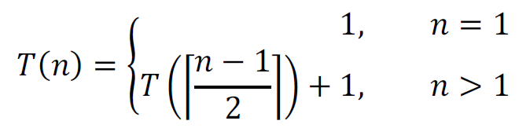
Pregunta 1 - I1-2019-2
b) Plantea la recurrencia de tiempo T(n) que toma el algoritmo
Pregunta 1

Slide 22
Pregunta 1 - I1-2019-2
c) Obtén la complejidad de este algoritmo en notación O, a partir de la recurrencia
Pregunta 1

Slide 23
Pregunta 1 - I1-2019-2
c) Obtén la complejidad de este algoritmo en notación O, a partir de la recurrencia
Las operaciones “piso” o “techo” son muy molestas, cómo nos las sacamos de encima?
Pregunta 1

Slide 24
Pregunta 1 - I1-2019-2
c) Obtén la complejidad de este algoritmo en notación O, a partir de la recurrencia
Las operaciones “piso” o “techo” son muy molestas, cómo nos las sacamos de encima?
Potencias de 2!
Pregunta 1

Slide 25
Pregunta 1 - I1-2019-2
c) Obtén la complejidad de este algoritmo en notación O, a partir de la recurrencia
Las operaciones “piso” o “techo” son muy molestas, cómo nos las sacamos de encima?
Potencias de 2!
Acotaremos por arriba nuestro T(n), para poder utilizar potencias de 2 y eliminar el techo
Pregunta 1

Slide 26
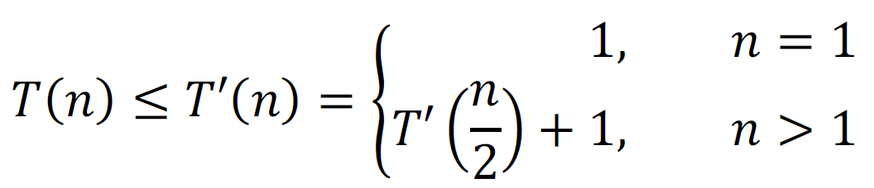
Pregunta 1 - I1-2019-2
c) Obtén la complejidad de este algoritmo en notación O, a partir de la recurrencia
Pregunta 1

Slide 27
Pregunta 1 - I1-2019-2
c) Obtén la complejidad de este algoritmo en notación O, a partir de la recurrencia
Tomaremos un 2^k tal que n ≤ 2^k < 2n, donde tendremos que T’(n) ≤ T’(2^k)
Pregunta 1

Slide 28

Pregunta 1 - I1-2019-2
c) Obtén la complejidad de este algoritmo en notación O, a partir de la recurrencia
Tomaremos un 2^k tal que n ≤ 2^k < 2n, donde tendremos que T’(n) ≤ T’(2^k)
Pregunta 1

Slide 29
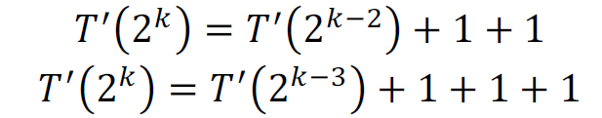
Pregunta 1 - I1-2019-2
c) Obtén la complejidad de este algoritmo en notación O, a partir de la recurrencia
Tomaremos un 2^k tal que n ≤ 2^k < 2n, donde tendremos que T’(n) ≤ T’(2^k)
Pregunta 1

Slide 30

Pregunta 1 - I1-2019-2
c) Obtén la complejidad de este algoritmo en notación O, a partir de la recurrencia
Tomaremos un 2^k tal que n ≤ 2^k < 2n, donde tendremos que T’(n) ≤ T’(2^k)
Pregunta 1

Slide 31
Pregunta 1 - I1-2019-2
c) Obtén la complejidad de este algoritmo en notación O, a partir de la recurrencia
Pregunta 1

Slide 32
Pregunta 1 - I1-2019-2
c) Obtén la complejidad de este algoritmo en notación O, a partir de la recurrencia
Y si k = i:
Pregunta 1

Slide 33
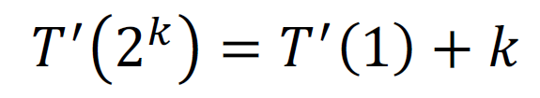
Pregunta 1 - I1-2019-2
c) Obtén la complejidad de este algoritmo en notación O, a partir de la recurrencia
Y si k = i:
Pregunta 1

Slide 34



Pregunta 1 - I1-2019-2
c) Obtén la complejidad de este algoritmo en notación O, a partir de la recurrencia
Y si k = i:
Pregunta 1

Slide 35


Pregunta 1 - I1-2019-2
c) Obtén la complejidad de este algoritmo en notación O, a partir de la recurrencia
Recordando que
Y con
Pregunta 1

Slide 36


Pregunta 1 - I1-2019-2
c) Obtén la complejidad de este algoritmo en notación O, a partir de la recurrencia
Recordando que
Y con
Tenemos que
Pregunta 1

Slide 37
Pregunta 2 - I1-2021-1
A pesar que mergeSort es O(n*log(n)), e insertionSort es O(n^2), en la práctica insertionSort funciona mejor para problemas pequeños.
Sea n la cantidad de elementos en una secuencia por ordenar, y k un valor a determinar con k ≤ n . Considera una modificación de mergeSort llamada mergeInserSort en la que n/k sublistas de largo k son ordenadas con insertionSort y luego unidas usando merge.
Pregunta 2

Slide 38
Pregunta 2 - I1-2021-1
a) Muestra que con insertionSort se pueden ordenar n/k sublistas, cada de largo k, obteniendo n/k sublistas ordenadas, en tiempo O(nk) en el peor caso.
Pregunta 2

Slide 39
Pregunta 2 - I1-2021-1
a) Muestra que con insertionSort se pueden ordenar n/k sublistas, cada de largo k, obteniendo n/k sublistas ordenadas, en tiempo O(nk) en el peor caso.
Sabemos que insertionSort toma tiempo O(n^2) en arreglos de largo n
Pregunta 2

Slide 40
Pregunta 2 - I1-2021-1
a) Muestra que con insertionSort se pueden ordenar n/k sublistas, cada de largo k, obteniendo n/k sublistas ordenadas, en tiempo O(nk) en el peor caso.
Sabemos que insertionSort toma tiempo O(n^2) en arreglos de largo n
Luego en un arreglo de largo k, toma tiempo O(k^2)
Pregunta 2

Slide 41
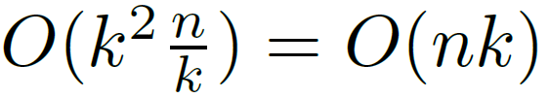
Pregunta 2 - I1-2021-1
a) Muestra que con insertionSort se pueden ordenar n/k sublistas, cada de largo k, obteniendo n/k sublistas ordenadas, en tiempo O(nk) en el peor caso.
Sabemos que insertionSort toma tiempo O(n^2) en arreglos de largo n
Luego en un arreglo de largo k, toma tiempo O(k^2)
Como tenemos n/k sub listas, correr todos los insertionSort nos tomaría tiempo
Pregunta 2

Slide 42
Pregunta 2 - I1-2021-1
b) Muestra cómo se pueden mezclar las sublistas ordenadas, obteniendo finalmente una sola lista ordenada, en tiempo O(n log(n/k)) en el peor caso
Pregunta 2

Slide 43
Pregunta 2 - I1-2021-1
b) Muestra cómo se pueden mezclar las sublistas ordenadas, obteniendo finalmente una sola lista ordenada, en tiempo O(n log(n/k)) en el peor caso
Podemos juntar las sublistas de a pares, y correr el algoritmo merge conocido, que corre en tiempo O(2k) con k el largo de cada lista
Pregunta 2

Slide 44
Pregunta 2 - I1-2021-1
b) Muestra cómo se pueden mezclar las sublistas ordenadas, obteniendo finalmente una sola lista ordenada, en tiempo O(n log(n/k)) en el peor caso
Podemos juntar las sublistas de a pares, y correr el algoritmo merge conocido, que corre en tiempo O(2k) con k el largo de cada lista
Si las juntamos de a pares, vamos a tener que correr merge una cantidad n/2k de listas, por lo que la complejidad queda en O(n).
Pregunta 2

Slide 45
Pregunta 2 - I1-2021-1
b) Muestra cómo se pueden mezclar las sublistas ordenadas, obteniendo finalmente una sola lista ordenada, en tiempo O(n log(n/k)) en el peor caso
Podemos juntar las sublistas de a pares, y correr el algoritmo merge conocido, que corre en tiempo O(2k) con k el largo de cada lista
Si las juntamos de a pares, vamos a tener que correr merge una cantidad n/2k de listas, por lo que la complejidad queda en O(n).
Ahora, repetimos el proceso, que va a tener nuevamente complejidad O(n)
Pregunta 2

Slide 46
Pregunta 2 - I1-2021-1
b) Muestra cómo se pueden mezclar las sublistas ordenadas, obteniendo finalmente una sola lista ordenada, en tiempo O(n log(n/k)) en el peor caso
Podemos juntar las sublistas de a pares, y correr el algoritmo merge conocido, que corre en tiempo O(2k) con k el largo de cada lista
Si las juntamos de a pares, vamos a tener que correr merge una cantidad n/2k de listas, por lo que la complejidad queda en O(n).
Ahora, repetimos el proceso, que va a tener nuevamente complejidad O(n)
Cuántas veces se repite el proceso?
Pregunta 2

Slide 47
Pregunta 2 - I1-2021-1
b) Muestra cómo se pueden mezclar las sublistas ordenadas, obteniendo finalmente una sola lista ordenada, en tiempo O(n log(n/k)) en el peor caso
Podemos juntar las sublistas de a pares, y correr el algoritmo merge conocido, que corre en tiempo O(2k) con k el largo de cada lista
Si las juntamos de a pares, vamos a tener que correr merge una cantidad n/2k de listas, por lo que la complejidad queda en O(n).
Ahora, repetimos el proceso, que va a tener nuevamente complejidad O(n)
Cuántas veces se repite el proceso? Se repite log2(n/k) veces
Pregunta 2

Slide 48

Pregunta 2 - I1-2021-1
b) Muestra cómo se pueden mezclar las sublistas ordenadas, obteniendo finalmente una sola lista ordenada, en tiempo O(n log(n/k)) en el peor caso
Podemos juntar las sublistas de a pares, y correr el algoritmo merge conocido, que corre en tiempo O(2k) con k el largo de cada lista
Si las juntamos de a pares, vamos a tener que correr merge una cantidad n/2k de listas, por lo que la complejidad queda en O(n).
Ahora, repetimos el proceso, que va a tener nuevamente complejidad O(n)
Cuántas veces se repite el proceso? Se repite log2(n/k) veces
Pregunta 2

Slide 49
Pregunta 2 - I1-2021-1
c) Dado que mergeInserSort corre en tiempo O(nk + n log(n/k)) en el peor caso, ¿cuál es el valor máximo de k, en función de n (en notación O) para el cual mergeInserSort corre en el mismo tiempo que mergeSort normal?
Hint: log(log(n)) es despreciable, relativo a log(n), para n suficientemente grande
Pregunta 2

Slide 50
Pregunta 2 - I1-2021-1
c) Dado que mergeInserSort corre en tiempo O(nk + n log(n/k)) en el peor caso, ¿cuál es el valor máximo de k, en función de n (en notación O) para el cual mergeInserSort corre en el mismo tiempo que mergeSort normal?
Hint: log(log(n)) es despreciable, relativo a log(n), para n suficientemente grande
Vemos que si tomamos un k en O(1), entonces cumplimos con lo pedido:
Pero, podemos hacerlo mejor todavía?
Pregunta 2

Slide 51
Pregunta 2 - I1-2021-1
c) Dado que mergeInserSort corre en tiempo O(nk + n log(n/k)) en el peor caso, ¿cuál es el valor máximo de k, en función de n (en notación O) para el cual mergeInserSort corre en el mismo tiempo que mergeSort normal?
Hint: log(log(n)) es despreciable, relativo a log(n), para n suficientemente grande
Aprovechando el Hint, podemos probar con un k en O(log(n))
Pregunta 2

Slide 52
Pregunta 2 - I1-2021-1
c) Dado que mergeInserSort corre en tiempo O(nk + n log(n/k)) en el peor caso, ¿cuál es el valor máximo de k, en función de n (en notación O) para el cual mergeInserSort corre en el mismo tiempo que mergeSort normal?
Hint: log(log(n)) es despreciable, relativo a log(n), para n suficientemente grande
Aprovechando el Hint, podemos probar con un k en O(log(n))
Pregunta 2

Slide 53

Pregunta 2 - I1-2021-1
c) Dado que mergeInserSort corre en tiempo O(nk + n log(n/k)) en el peor caso, ¿cuál es el valor máximo de k, en función de n (en notación O) para el cual mergeInserSort corre en el mismo tiempo que mergeSort normal?
Hint: log(log(n)) es despreciable, relativo a log(n), para n suficientemente grande
Aprovechando el Hint, podemos probar con un k en O(log(n))
Pregunta 2

Slide 54

Pregunta 2 - I1-2021-1
c) Dado que mergeInserSort corre en tiempo O(nk + n log(n/k)) en el peor caso, ¿cuál es el valor máximo de k, en función de n (en notación O) para el cual mergeInserSort corre en el mismo tiempo que mergeSort normal?
Hint: log(log(n)) es despreciable, relativo a log(n), para n suficientemente grande
Aprovechando el Hint, podemos probar con un k en O(log(n))
Correctitud

Slide 55
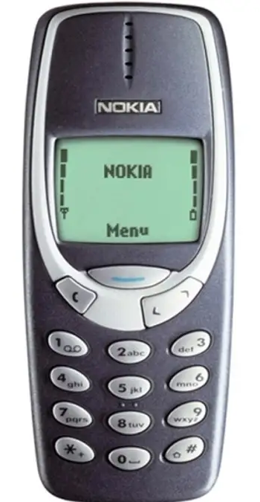
Pregunta 3
A Juan no le gustan los nuevos smartphone, y prefiere los celulares antiguos con botones para cada letra, que requieren apretar un botón múltiples veces para llegar escribir una letra.
Se acaba de mudar a un nuevo país, y se dió cuenta que en este nuevo lenguaje, el teclado de su celular no es el más eficiente. Por lo que quiere crear un nuevo teclado.
Considerando que el alfabeto usado tiene N letras, Juan analiza un texto, y le asigna la frecuencia a cada una de las N letras. A partir de esto, decide crear su nuevo teclado.
Pregunta 3

Slide 56
Pregunta 3
Describa un algoritmo, que reciba el número N de letras, un arreglo de largo N con la frecuencia de cada letra, luego una cantidad K de botones, y por último un arreglo de largo K donde indica cuántas letras puede aceptar cada botón.
Tu algoritmo debe retornar un número, que corresponda a la menor cantidad de veces que se debe presionar los botones, para poder escribir el texto.
Pregunta 3

